Slide 1
স্বাধীনতা , আমার প্রিয় মানুষের রক্তে কেনা অমূল্য ফসল ।

Slide 2
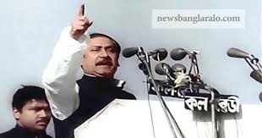
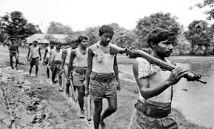
আজকের ক্লাসে সবাইকে
স্বাগতম

Slide 3
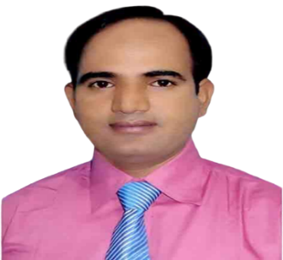
পরিচিতি
শিক্ষক পরিচিতি
পাঠ পরিচিতি
শ্রেণিঃ তৃতীয়
বিষয়ঃ বাংলাদেশ ও বিশ্বপরিচয়
সময়ঃ ৪০ মিনিট
এম.মেরাজুল ইসলাম
সহকারি শিক্ষক
বিরাট সারদা সুন্দরী সপ্রাবি
আজমিরী গঞ্জ , হবি গঞ্জ ।

Slide 4
চলো একটি ভিডিও দেখি !
ভিডিও দেখতে টিভিতে ক্লিক করুন
স্যার,বঙ্গবন্ধুর ভাষণ ও মুক্তিযুদ্ধ !
তোমরা বলতো-ভিডিওতে আমরা কী দেখলাম ?

Slide 5
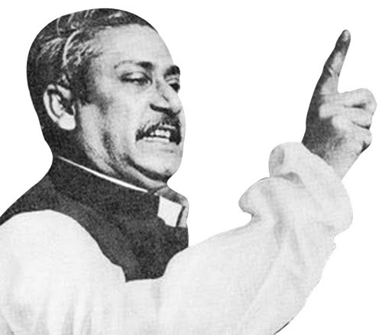
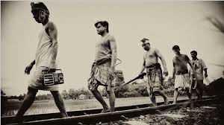
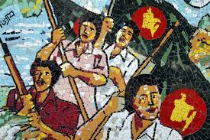
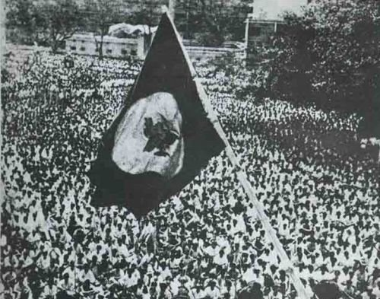
এসো ছবি দেখে চিন্তা করে বলি ….
ছবিতে কী কী দেখলে?
বঙ্গবন্ধু ও যুদ্ধের ছবি ।

Slide 6
বঙ্গবন্ধু
ও
মুক্তিযুদ্ধ

Slide 7
: শিখনফল :
14.1.2 জাতির পিতার জীবনী সংক্ষেপে বলতে পারবে ।
১৪.১.৩ বাংলাদেশের স্বাধীনতা অর্জনে জাতির পিতার অবদান উল্লেখ করতে পারবে।

Slide 8
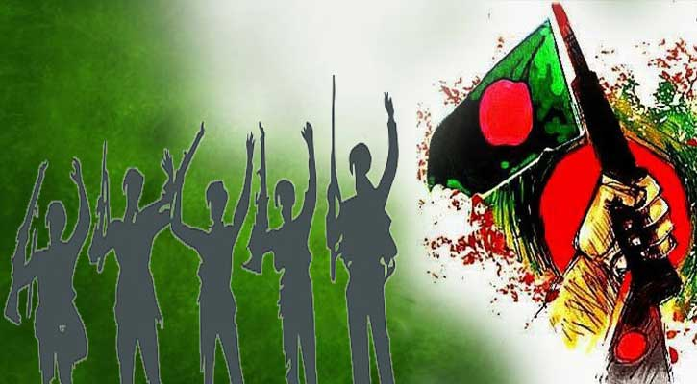
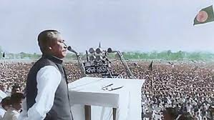
বঙ্গবন্ধু ও মুক্তিযুদ্ধ
১৯৭১ সালের ৭ই মার্চ ঢাকার রেসকোর্স ময়দানে এক বিশাল জনসভায় এক ঐতিহাসিক ভাষণের মাধ্যমে বঙ্গবন্ধু স্বাধীনতার ডাক দেন।

Slide 9
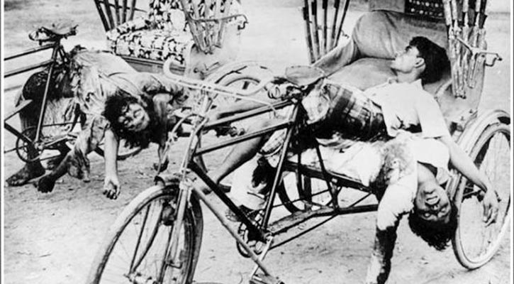
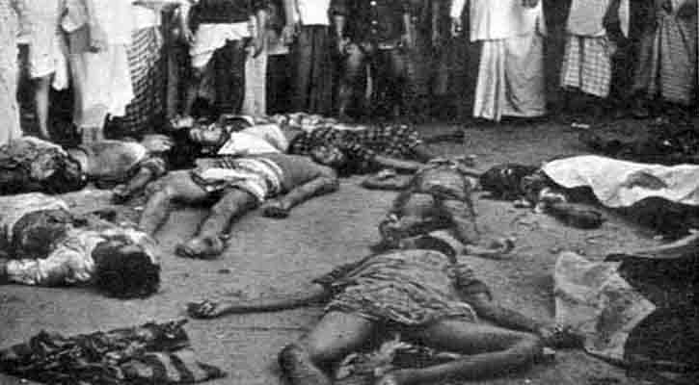
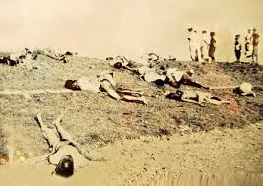
বঙ্গবন্ধু ও মুক্তিযুদ্ধ
২৫শে মার্চ রাতে পাকিস্তানি বাহিনী নিরস্ত্র বাঙালিদের উপর হামলা করে।

Slide 10
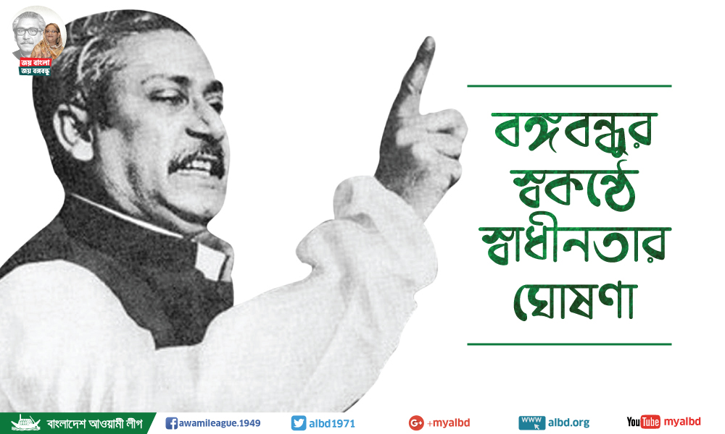
বঙ্গবন্ধু ও মুক্তিযুদ্ধ
২৬ শে মার্চ প্রথম বঙ্গবন্ধু স্বাধীনতার ঘোষণা দেন।

Slide 11
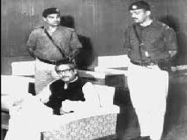
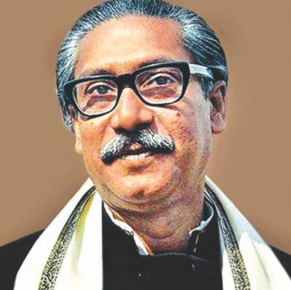
বঙ্গবন্ধু ও মুক্তিযুদ্ধ
এর পরপরই পাকিস্তানি সেনাবাহিনী বঙ্গবন্ধুকে গ্রেফতার করে পাকিস্তানের বন্দি করে রাখে ।

Slide 12
একক কাজ
বঙ্গবন্ধু কখন স্বাধীনতার ডাক দেন ?

Slide 13
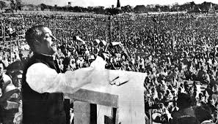
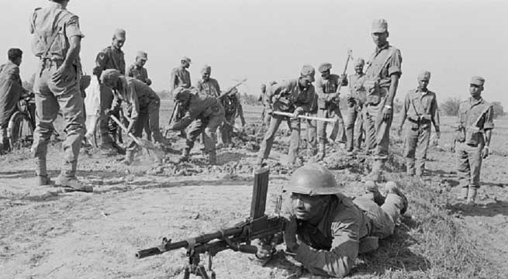
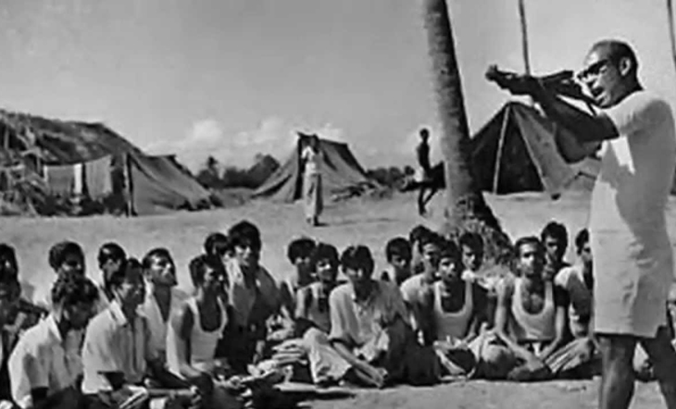
বঙ্গবন্ধু ও মুক্তিযুদ্ধ
বঙ্গবন্ধুর আহ্বানেই জাতি মুক্তিযুদ্ধে ঝাঁপিয়ে পড়ে । নয় মাস ধরে যুদ্ধ চলে ।

Slide 14
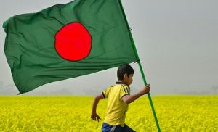
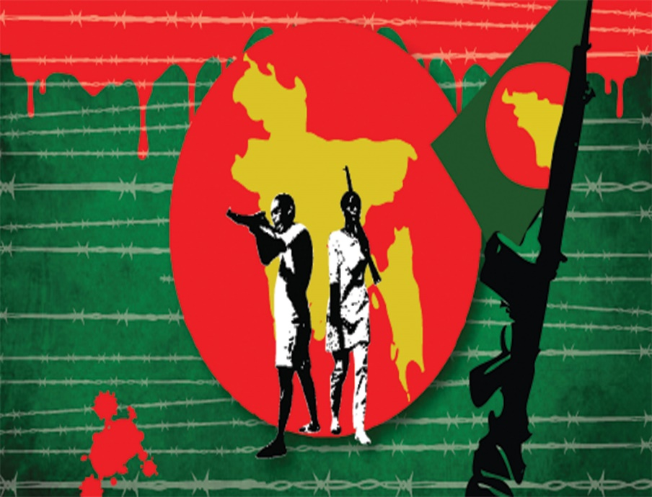
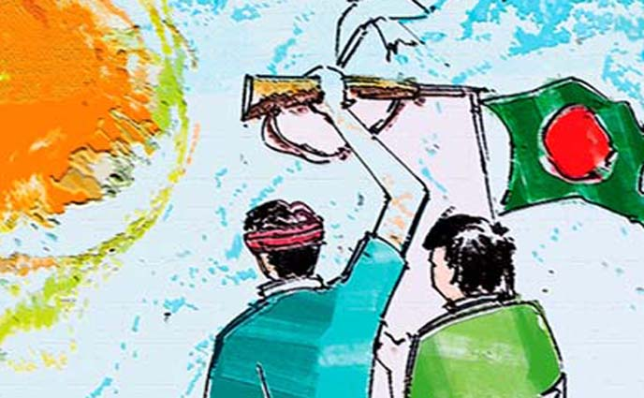
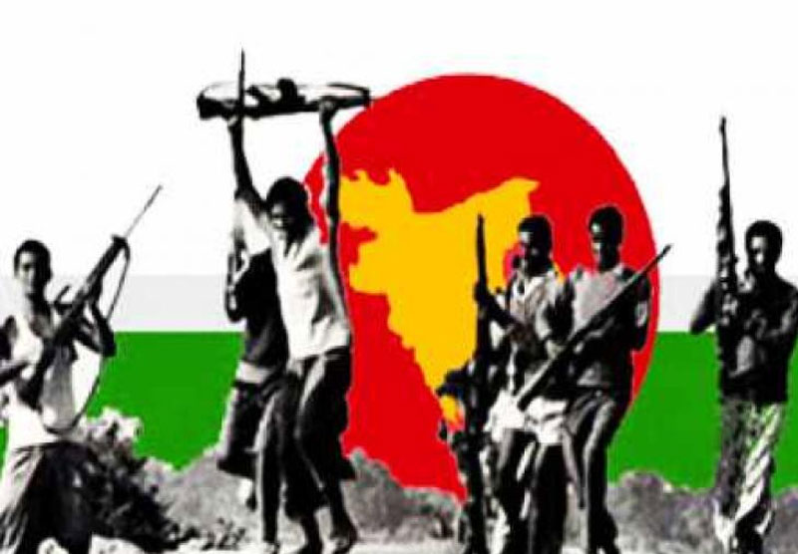
১৯৭১ সালের 16ই ডিসেম্বর আমরা বিজয় লাভ করি।

Slide 15
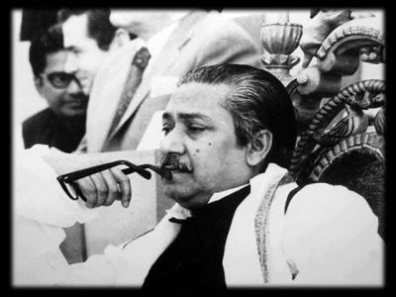
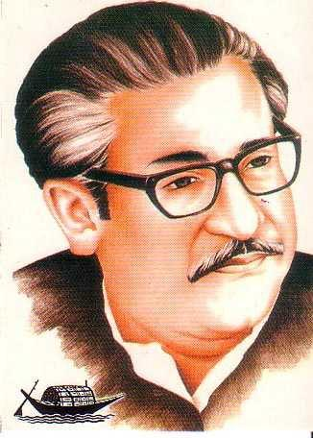
বঙ্গবন্ধু ও মুক্তিযুদ্ধ
বঙ্গবন্ধু শেখ মুজিবুর রহমান এর নেতৃত্বে বাংলাদেশ স্বাধীন হয় । তিনি আমাদের জাতির পিতা ।

Slide 16
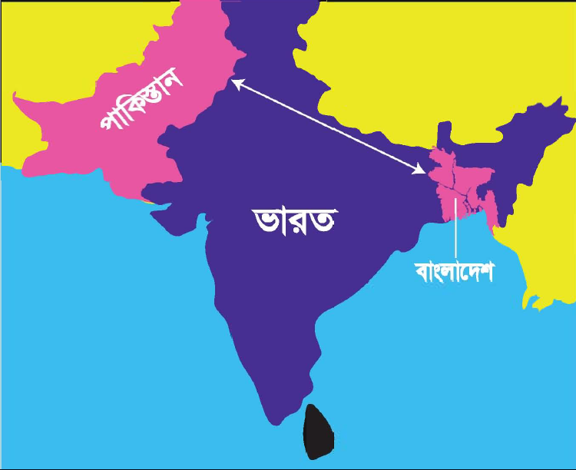
বাংলাদেশ
পাকিস্তান
দেশের অবস্থান জানতে ক্লিক করুন
বাংলাদেশ (তৎকালীন পূর্ব পাকিস্তান) ও পাকিস্তান (তৎকালীন পশ্চিম পাকিস্তান)

Slide 17
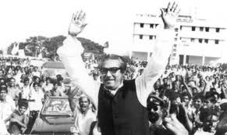
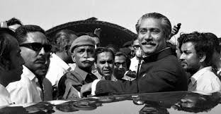
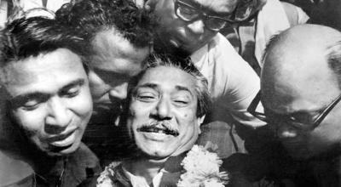
বঙ্গবন্ধু ও মুক্তিযুদ্ধ
বিজয় লাভের পর পাকিস্তানের কারাগার থেকে মুক্তি পেয়ে বঙ্গবন্ধু ১৯৭২ সালের ১০ই জানুয়ারি স্বাধীন বাংলাদেশে ফিরে আসেন।

Slide 18
জোড়ায় কাজ
সঠিক উত্তর খাতায় লিখ ?
১ মুক্তিযুদ্ধ শুরু হয় কত সালে?
ক) ১৯৭৪
খ) ১৯৮০
গ) ১৯৭১
২ বিজয় দিবস কোন মাসে উদ্‌যাপন করা হয়?
ক) ডিসেম্বের
খ) জুলাই
গ) মে

Slide 19
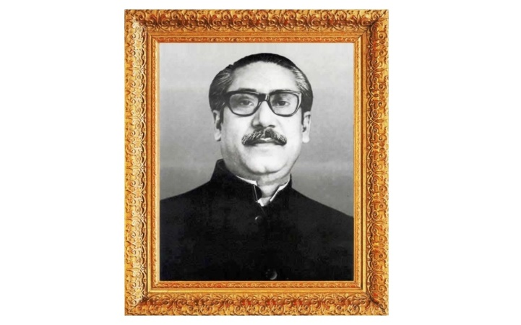
দেশে ফিরে বঙ্গবন্ধু নতুন বাংলাদেশ গড়ে তুলতে বলিষ্ঠ নেতৃত্ব দেন ।

Slide 20
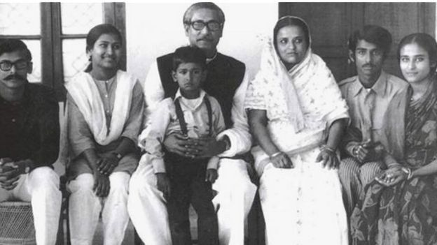
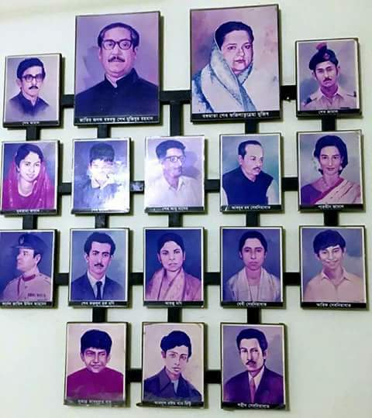
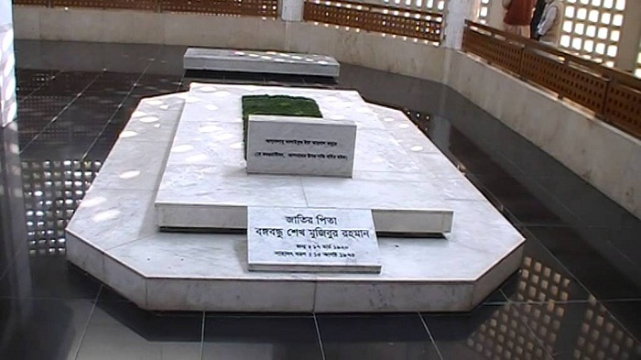
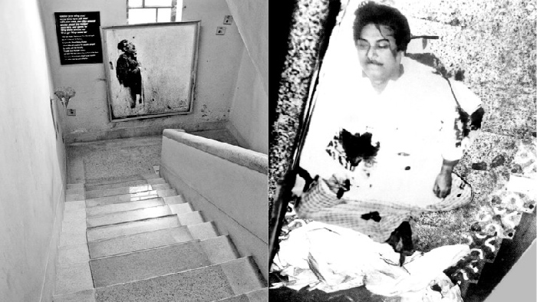
15ই আগষ্ট একদল ষড়যন্ত্রকারীর হাতে বঙ্গবন্ধু
সপরিবারে নিহত হয়।

Slide 21
১৯৭৫ সালের ১৫ই আগষ্ট তিনি সপরিবারে শহীদ হন।
২৬শে মার্চ স্বাধীনতা ঘোষনা করেন
১৯৭২ সালের ১০ই ডিসেম্বর দেশে ফিরে আসেন
২৬শে মার্চ বঙ্গবন্ধু গ্রফতার
১৬ই ডিসেম্বর আমরা বিজয় অর্জন করি।

Slide 22
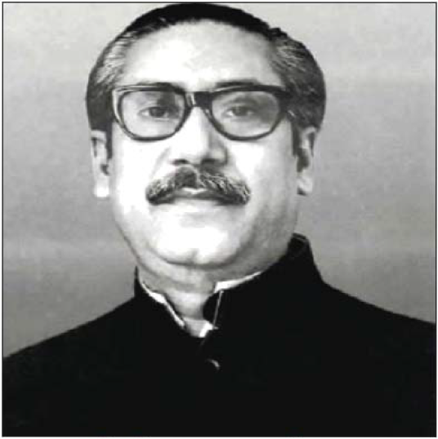
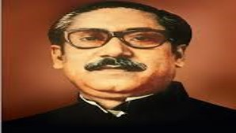
বঙ্গবন্ধু ও মুক্তিযুদ্ধ
আমরা সবাই বঙ্গবন্ধুর মতো দেশকে ভালোবাসব , দেশের জন্য কাজ করব ।

Slide 23
দলীয় কাজ
বাম পাশের কথাগুলোর সাথে ডান পাশের কথাগুলোর মিল কর।
(ক) ৭ই মার্চ
বিজয় দিবস
(খ) ২৫শে মার্চ
ঐতিহাসিক ভাষণ
(গ) ২৬শে মার্চ
কালো রাত
(ঘ) ১৬ই ডিসেম্বর
স্বাধীনতা দিবস
এসো মিলিয়ে নিই

Slide 24
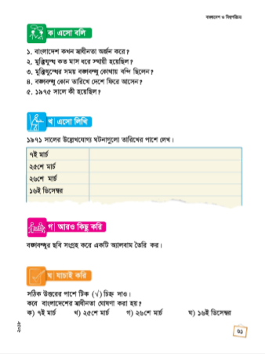
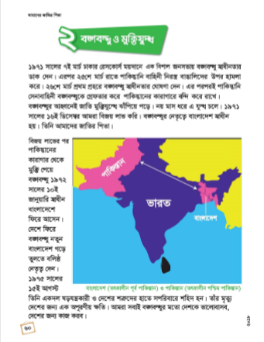
বইয়ের সাথে সংযোগ
পৃষ্ঠা নং- ৬০ , ৬১ ।

Slide 25
মূল্যায়ন
১৯৭৫ সালে কী হয়েছিল ?
বঙ্গবন্ধু কোন তারিখে দেশে ফিরে আসেন ?

Slide 26
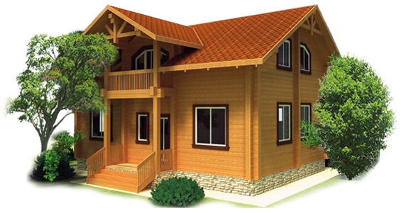
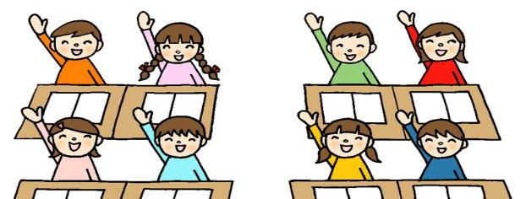
পরিকল্পিত কাজ
তোমার গ্রামের মুক্তিযোদ্ধার কাছে বঙ্গবন্ধু ও মুক্তিযুদ্ধকে জানি এ বিষয় ঘটনা শুনে লিখে নিয়ে আসবে।

Slide 27
ধন্যবাদ
ধন্যবাদ
ধন্যবাদ

